Slide 1

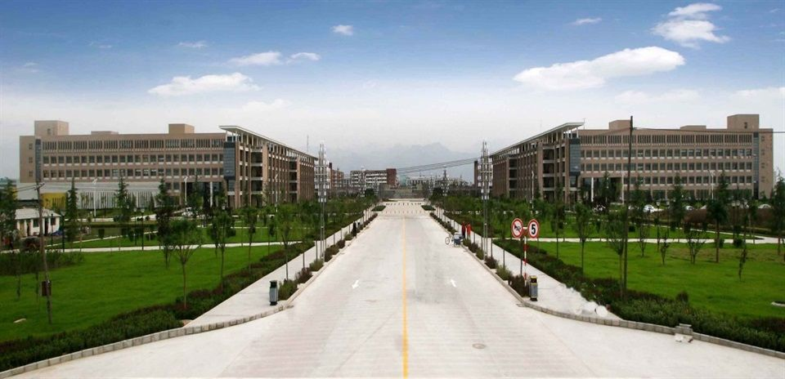
AI中的伦理思考

Slide 2
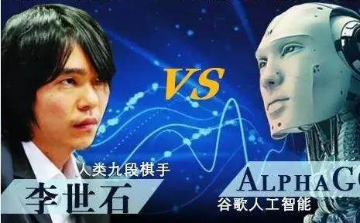
引导案例：AlphaGo
1997年5月，IBM计算机“深蓝”轻松战胜国际象棋世界冠军卡斯帕罗夫。
2016年3月，谷歌“阿尔发狗”(AlphaGo第18代)战胜围棋冠军李世石(韩国)；次年5月， AlphaGo第60代再度战胜我国围棋9段高手柯洁。
2017年10月18日，DeepMind团队公布了最强版的AlphaGo Zero，从零基础开始学习围棋，自学成才，短短3天后就以100:0碾压了战胜李世石的那版“狗”， 40 天后战胜击败过柯洁的“狗”。
视频资料：AlphaGo

Slide 3
引导案例：无人驾驶
2018 年3月 18日晚上 10 点左右，伊莱恩·赫兹伯格（Elaine Herzberg）骑着自行车穿过亚利桑那州坦佩市的一条街道，突然间被一辆自动驾驶汽车撞翻，最后不幸身亡。这是一辆无人自动驾驶汽车，尽管车上还有一位驾驶员，但车子由一个完全的自驾系统（人工智能）所控制

Slide 4
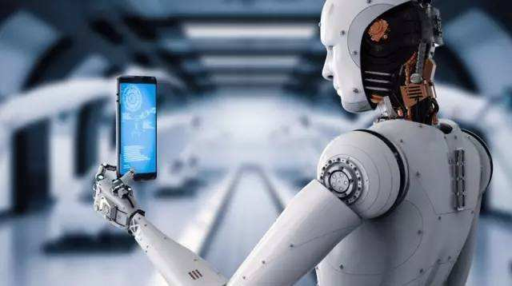
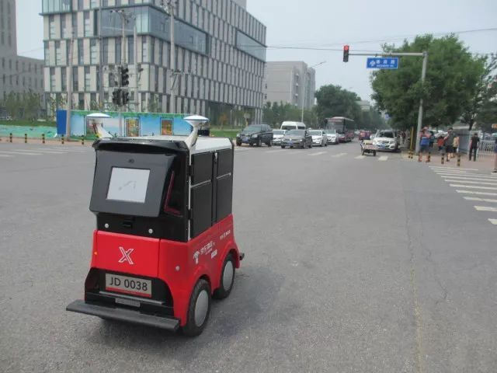
各种无人......
京东配送机器人于2018年6月上路；后面还有无人机送货....
无人超市，无人物流，无人加油站，无人驾驶，无人酒店，无人财务……

Slide 5
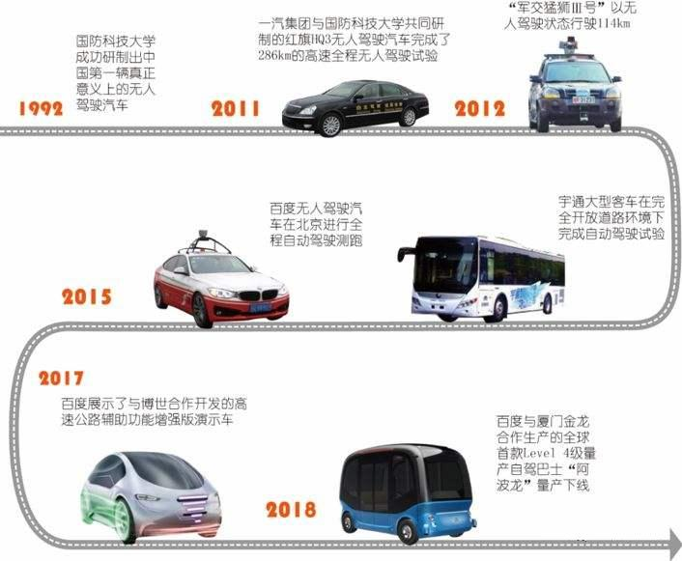
中国无人驾驶汽车发展历程

Slide 6
讨论与思考
人工智能造福人类还是威胁人类？
人工智能带来的伦理困境？
人工智能应遵循的伦理原则？

Slide 7
内容大纲
人工智能造福人类还是威胁人类
人工智能带来的伦理困境
人工智能应遵循的伦理原则

Slide 8
一、人工智能是造福人类 or威胁人类？
2017年，Facebook发生了一个小插曲：一台机器学习设备自发的绕过程序设计师主动与其他AI设备建立了语言联系。研发人员意识到他们失去了对AI的控制，于是立即关停了这台AI设备。
2017年，Google AI可以成功实现几种不同语言之间的互译工作，而且是在没有提供明确数据集的条件下。这意味着如果教会人工智能英语-法语间的翻译，德语-西班牙语间的翻译，AI将自动实现英语和西班牙语的互译，不需要再次设计程序，AI将会用自己的语言作为转换器。

Slide 9
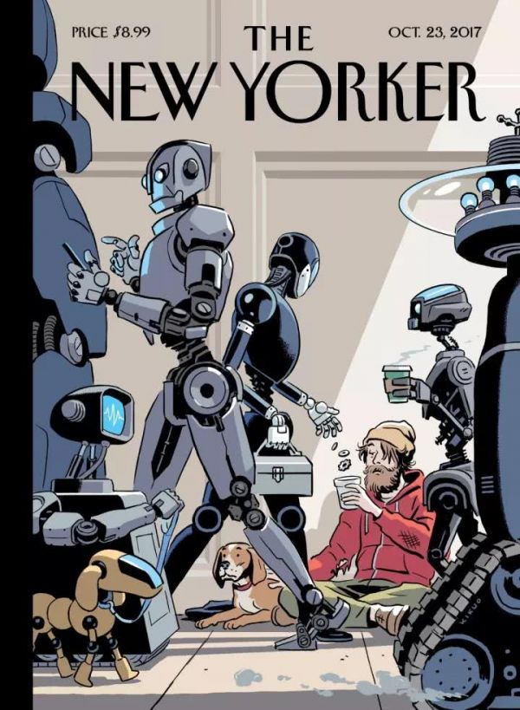
人工智能威胁论
代表人物：
霍金、埃隆•马斯克（特斯拉CEO）
人工智能是人类文明的最大威胁，它们比核武器更加危险
全面化人工智能可能意味着人类的终结
人工智能可能引发第三次世界大战
人工智能的研究就仿佛是在召唤一个恶魔
视频资料：蜜蜂机器人、杀人机器人

Slide 10

人工智能造福论
代表人物：
李开复
马克•扎克伯格(facebook CEO)
人类总是畏惧人工智能在未来会失控而伤害人类，但同时我们也应该看到另一方面人工智能真的能够挽救人类的生命

Slide 11
中间派
代表人物： 比尔•盖茨
人工智能需要进行良好驾驭，如果能够进行很好的驾驭，人工智能便能够为人类造福；反之则会成为未来几十年会发展成为人类的心头大患

Slide 12

投票
最多可选1项
你对人工智能的态度是
A
会威胁人类
B
会造福人类
C
一定要合理控制才能造福人类
提交

Slide 13
思考
人工智能为何让人类如此忧虑？人工智能机器是否会威胁人类的生存安全？
人工智能的迅猛发展会有哪些风险和不确定性？会引发哪些社会危机和秩序困境？
将人类复杂的社会事务交由人工智能机器处理，是否能保证公平？
作为一场新的技术革命，人类要如何把握人工智能？

Slide 14
二、人工智能带来的伦理困境
伦理：研究人与人、人与自然、人与社会的关系，以及处理这些关系的准则。
人工智能带来的新问题：
跨人类伦理问题：人与机器之间的关系
人与人、人与社会交互方式的改变
安全、隐私、决策、法律

Slide 15
超级智能与人工愚蠢
人身安全问题
隐私安全问题
安全困境
法律困境
伦理困境
决策困境

Slide 16
1. 安全困境-超级智能与人工愚蠢
超级智能是指某些人工智能在某些特定领域拥有超级的能力，如计算速度，从而造成了某些不可控的后果。
例如，证券交易所中用于自动执行股票交易的人工智能系统，执行时间以纳秒为单元。一旦出现问题，人类根本无法及时干预。
超级智能往往存在一些“黑箱”般的不透明性。如对于深度学习算法，人类早已放弃了试图理解其何以能够有效执行如此复杂的任务。
“我们已经无法控制计算速度快于人类大脑百万倍的机器，在可预见的未来，这个速度将持续增长。”

Slide 17
1. 安全困境-超级智能与人工愚蠢
“人工愚蠢”（Artificial Stupidity）是人工智能的反义词，意指简单规则下的人工智能的失败。
2011年4月，亚马逊网站上一本不再出版的图书《苍蝇的成长》出乎意料地与自己打起了价格战。这本书有两个版本，原来售价为35至40美元。有一天，它们突然分别以1,730,045和2,198,177美元销售。仅仅数小时，价格又连续翻倍。两周之后，书价已达到不可思议的23,698,655.93美元。之所以会如此，就是因为算法规定这本书的售价必须略高于竞争对手，于是就引发了价格战，并最终将自己的价格提升到了一个荒诞的程度。
Notes:
有些学者认为，人工智能真正的威胁恰恰在于“人工愚蠢”

Slide 18
1. 安全困境-超级智能与人工愚蠢
2010年5月6日，美国东海岸时间下午2点42分，道•琼斯指数“闪电崩盘”，三分钟内下跌了将近1000点，创下历史最大的单日跌幅，将近1万亿美元财富凭空蒸发。一些股票从平时的30～40美元暴跌至0.01美元，而苹果公司股票每股从250美元激增至100000美元，不过，这些情况很快恢复正常。造成这一惊天大崩盘的罪魁祸首就是因为基于规则的简单人工智能的反馈回路被锁定。
Notes:
有些学者认为，人工智能真正的威胁恰恰在于“人工愚蠢”

Slide 19
1. 安全困境-人身安全
1978年，日本广岛一家工厂的切割机器人突然失灵，将一名工人当作钢板进行切割，这是世界上第一宗机器人杀人事件。
1979年，美国密歇根州福特铸造厂工业机器人突然伸出手臂，闪电般击倒一名装配工人。
1989年，苏联国际象棋冠军古德柯夫和机器人对弈，连败3局的机器人突然释放高压电流，将一代象棋大师电击致死。
Notes:
有些学者认为，人工智能真正的威胁恰恰在于“人工愚蠢”

Slide 20
1. 安全困境-人身安全
有数据显示，2004至2012年间，美军针对阿富汗恐怖组织的无人机空袭超过300次，杀死3000余人，其中误杀的平民和儿童高达1100多人。
美国军方很心安，因为是无人机杀人，不是他们的士兵。
Notes:
有些学者认为，人工智能真正的威胁恰恰在于“人工愚蠢”

Slide 21
1. 安全困境-隐私安全
智能机器在互联网上没日没夜、一刻不停地搜集、整理着海量的个人数据，经过分析、归纳，完全可以勾勒出个人的个性特点、脾气秉性、饮食习惯、购物倾向、颜色偏好，甚至各种个人癖好、行踪轨迹等私密信息。
Notes:
有些学者认为，人工智能真正的威胁恰恰在于“人工愚蠢”

Slide 22
1. 安全困境-隐私安全
2016年9月22日，全球互联网巨头雅虎证实至少5亿用户账户信息遭人窃取。12月，雅虎再次发布声明，宣布在2013年8月，未经授权的第三方窃取了超过10亿用户的帐户信息，包括用户姓名、电子邮箱、电话号码、出生日期和部分登录密码。
我们都在“网络裸奔”。
Notes:
有些学者认为，人工智能真正的威胁恰恰在于“人工愚蠢”

Slide 23
超级智能与人工愚蠢
人身安全问题
隐私安全问题
安全困境
法律困境
伦理困境
决策困境

Slide 24
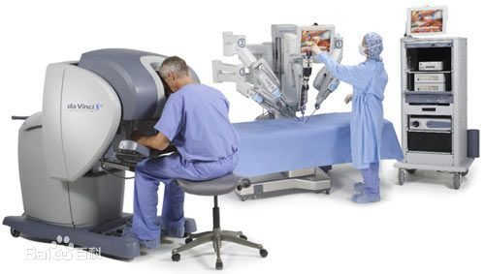
2.法律困境：“达芬奇”手术机器人
“达芬奇” 外科手术系统是一种高级机器人平台，其设计的理念是通过使用微创的方法，实施复杂的外科手术。

Slide 25
“达芬奇”手术机器人
“达芬奇”目前已经发展到第四代，最早在2000年获美国食品药品监管局的认可。
截至2018年10月，全球已有4000多台“达芬奇”手术系统在临床使用，有超过500万的患者受益于这一技术。
2012年，英国的医生首次使用“达芬奇”完成了一台心脏修复手术。

Slide 26
“达芬奇”手术机器人
2018年10月，伦敦一家医院还用“达芬奇”进行了一场8小时的直肠癌手术。《每日邮报》称，患者术后还比人工手术后康复快。
目前在中国大陆已经有70多台“达芬奇”手术系统在临床使用，香港地区有10台在使用，共完成手术近10万例。其中在2016年，中国大陆使用“达芬奇”单台最多完成手术数量达到了888例。

Slide 27
“达芬奇”机器人手术失败
但是：英国在2015年2月进行了该国首例机器人心瓣修复手术，结果现场大乱：机器人把病人的心脏“放错位置”，还戳穿大动脉；机械臂“乱动”打到医生的手；医生之间的交流全靠“吼”，因为机器人主机发出的声音过于嘈杂……结果，这位病人在手术不久后就去世了。

Slide 28
“达芬奇”机器人手术
机器人把病人的大动脉戳破，血溅到机器人的摄像头上，导致这台机器“失明”。
纳伊尔准备向在场的2位医用机器人专家求助。但他一抬头，发现两人“不见了”。（回家了）

Slide 29
“达芬奇”机器人手术
美国食品药品监管局2015年数据显示，自2000年至2013年间，在机器人手术中致死的患者已达144人。究其原因，包括“机器人短路走火”、“零件掉入人体体内”等。
英国人心瓣修复手术事故中那台机器人型号为“达芬奇”。据《福布斯》新闻网称，这是目前市面上“最成功的手术机器人”。

Slide 30
2. 法律困境
2009年10月，一位英国司机依据GPS导航，使自己冲下悬崖，撞坏了别人庄园精美的围栏。
2013年底，美国阿拉斯加州弗尔班克斯几位Iphone用户按照苹果地图导航指引，选择一条抵达费尔班克斯国际机场最近的路线，但没有想到这条路线竟然直穿飞机起降的跑道，险些酿成大祸，这几个人不得不面对巨额罚款。

Slide 31
2. 法律困境
2016年5月7日，美国佛罗里达州一辆自动驾驶的特斯拉撞上了一辆试图横穿高速的卡车，造成车毁人亡的后果。美国公路安全管理局经过调查取证认为特斯拉的自动驾驶模式并无明显缺陷，汽车生产商、驾驶员也没有过错。
谁来承担责任？
视频资料：李彦宏乘无人驾驶汽车 北京交警介入

Slide 32
2. 法律困境
2016年8月，联合国教科文组织在《关于机器人伦理的初步草案报告》中对机器人的责任问题进行了界定，认为应采取责任切割的方法，但凡参与机器人的研发、设计、生产、装配和使用过程的所有人必须共同分担责任。

Slide 33
2. 法律困境
但是，一旦人工智能机器可以自主判断并实施行为，比如那个“自学成才”的AlphaGo，现有的责任规则就无法确定责任方并让其作出赔偿了。
这也就意味着，机器人具有自主行为能力的那一刻，所产生的机器人责任问题在现有法律体系内就会陷入死局，无法解决。

Slide 34
2. 法律困境
如果未来可以很便捷地为每个人打造一个智能复制品，虽然只是一个机器，但外貌、感觉和行为与本人一模一样。
网上预订一个“讨厌人”的复制品，快递到家，然后虐待甚至“杀掉”这个复制品。从技术和法律层面来讲，复制品只是一个玩具，虽然具有人的形象但却没有感觉和情绪，买家将它当作玩具购买和使用也无可厚非。
那么问题就出现了：“我们有法律保护一本书免遭剽窃，但是没有法律保护我们的复制品。”

Slide 35
超级智能与人工愚蠢
人身安全问题
隐私安全问题
安全困境
法律困境
伦理困境
决策困境

Slide 36

3. 伦理困境：机器人索菲亚
视频资料：机器人索菲亚

Slide 37
机器人-索菲亚
2017年9月23日，女机器人索菲亚做客湖南卫视《我是未来》
2017年10月26日，沙特阿拉伯授予美国汉森公司生产的机器人索菲亚沙特国籍。
索菲亚拥有仿生橡胶皮肤，可模拟62种面部表情，能识别人类面部、理解语言、记住与人类的互动。
在成为首位机器人公民1个月后，索菲娅宣布想要组建一个家庭。

Slide 38
伦理困境
人工智能的终极目标就是要造会思考的机器。那么问题来了：
这些机器是人吗？
它能像人一样享有权利并承担义务和责任吗？
我们凭什么相信这些比人类更有力、更聪明、会自己学习的智能机器不会有一天向人类倒戈一击？

Slide 39
伦理困境
2014年1月，当谷歌收购DeepMind时，深度学习公司提出的条件是：谷歌必须成立人工智能伦理委员会，确保对人工智能技术的安全开发和明智使用。
2014年，塔夫茨大学和布朗大学成立了一个多学科研究团队，重点探索能否为用于战争的自动智能武器赋予是非感，希望这些战争机器人在战场上能做出符合伦理的决定。

Slide 40
伦理困境
美国无人机已在至少七个国家夺去了1000多位平民包括200名儿童的生命。智能软件的设计者、无人机操纵者还是下命令的将军来说，内心的负罪感都会相对减弱，因为至少目前的人们可以接受这样的事实：“使用机器完成某个行动基本上使机器的设计者和操作者免于该项行为的责任。”
机器使行为和责任脱钩的现象越来越普遍。按照常理，人们倾向于将失败的责任转嫁到机器身上。

Slide 41
超级智能与人工愚蠢
人身安全问题
隐私安全问题
安全困境
法律困境
伦理困境
决策困境

Slide 42
决策困境
越来越多的决策交给了人工智能系统。
有学者认为，算法本质上是一种数学表达，是很客观的，不像人类那样具有各种情绪和偏见、容易受外部因素的影响，因而绝对不会产生歧视。
电子科技大学的智慧助困系统，它通过对学生的勤工俭学、食堂消费、校车、浴室等大量数据记录的分析，根据这些外显行为对学生的经济状况进行画像，然后决定每月给哪些学生的饭卡自动充值。

Slide 43
智能算法歧视
美国卡内基梅隆大学的一项研究显示，谷歌的广告系统可能存在性别歧视。在推送高收入工作招聘信息时，男性比女性收到推送的频率高得多。
哈佛大学的研究也指出，“查询被逮捕记录”的广告会更加频繁地找上黑人。
美国联邦贸易委员会在调查中发现广告商更倾向于将高息贷款信息展示给低收入群体看。

Slide 44
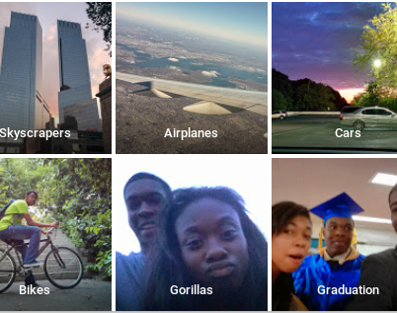
谷歌将黑人认成大猩猩（2015年）

Slide 45
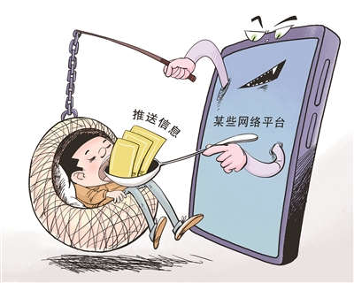
智能算法缺陷
在网络中，算法能决定用户看什么文章、听何种类型的歌曲、看哪位好友的动态、接受哪种类型的广告，决定工作、贷款、救助金被谁获得。
信息茧房

Slide 46
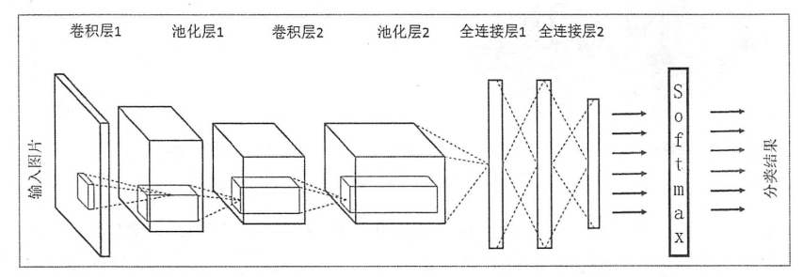
智能算法缺陷
智能算法决策过程，带走了人类行为的透明性、可解释性、可预测性、可教性和可审核性，取而代之的是不透明性。

Slide 47
算法歧视的危害
算法歧视不仅仅涉及个人隐私的问题、信息安全问题，还包括社会公正的问题。
继续固化和扩大偏见和歧视。
不断蚕食消费者剩余，压榨消费者个人财富。
剥夺个人自我决定权，破坏了信息的多样性。
对个体生命构成潜在威胁。
Notes:
一、继续固化和扩大偏见和歧视。算法歧视延续着传统，即处于不利地位的群体实际上应该得到更少的优待。如果没有刻意的关注，这些创新可以很容易地固化歧视，强化偏见，掩盖机会。在没有任何特殊处理的情况下，数据挖掘可以重现原有的歧视模式，继承决策者的偏见，或者仅仅反映出社会中普遍存在的偏见。
二、不断蚕食消费者剩余，压榨消费者个人财富。根据经济学家杂志显示，2014年在排名前100名最受欢迎网站中，超过1300多家公司在追踪消费者。利用算法技术，根据消费者网页浏览历史来调整价格会增加企业14%到55%的利润，而只使用人口统计数据来个性化定价只会使利润增长0.30%，这意味着企业通过算法和大数据进行的个性化定价利润增长已经增加了48倍。在企业利润增加的同时，消费者的剩余被企业剥夺，消费者个人福利被减少。
三、剥夺个人自我决定权，破坏了信息的多样性。算法推荐信息可以点对点提供个性化、定制化信息，但也让个体放弃了自我决断权，数据控制者比我们更了解我们，可以告诉我们需要什么信息，算法操纵着我们的世界和决定，又强加给我们另一种特定的价值体系。个性化的选择引发了信息偏向，我们的视野更加狭隘，成为了井蛙效应、信息茧房效应，还可能带来群集化风险。个体沉浸在算法推荐营造的信息世界，逃避和过滤那些与自己不同看法，容易形成信息偏向问题（陈昌凤, 张心蔚，2017）。
四是对个体生命构成潜在的威胁。研究者发现将数据转化为信息的算法系统并不是绝对可靠的，它依赖于不完美的输入、逻辑、概率和设计人员，即使有过于乐观的假设，数据挖掘算法准确率为99.9%。当应用到2亿人的时候，有成千上万的人会经历错误的治疗。因此，在医学领域，大规模筛查的方法备受争议(Helbing,2015)。换句话说，尽管大数据的挖掘者可能会假装采取更科学、更好、更公平的决策，但结果往往会有随意性，只具有有限的精确性。许多数据挖掘者可能不知道这一点，但也不关心。许多算法在没有警告的情况下产生输出，这一事实在其结果中造成了危险的过度自信，极有可能对个体的生命造成损害。

Slide 48
人工智能伦理问题已引起各方重视
白宫AI报告将“理解并解决人工智能的道德、法律和社会影响”列入国家人工智能战略，并建议从业者接受伦理培训。
英国下议院科学技术委员会计划成立专门研究AI对社会、法律和伦理的影响的人工智能委员会。

Slide 49
人工智能伦理问题已引起各方重视
世界著名高校，如加州大学伯克利分校、哈佛大学、剑桥大学、牛津大学和一些研究院都启动了相关项目以应对人工智能对伦理和安全带来的挑战。
商业巨头也纷纷成立伦理委员会：
2016年，亚马逊，微软，谷歌，IBM和Facebook联合成立了一家非营利性的人工智能合作组织(Partnership on AI)以解决此问题(苹果于2017年1月加入该组织)。
Google也已经成立了自己的人工智能伦理委员会。

Slide 50
人工智能伦理问题已引起各方重视
国务院在《新一代人工智能发展规划》中提出，“建立人工智能法律法规、伦理规范和政策体系，形成人工智能安全评估和管控能力”。

Slide 51
超级智能与人工愚蠢
人身安全问题
隐私安全问题
安全困境
法律困境
伦理困境
决策困境

Slide 52
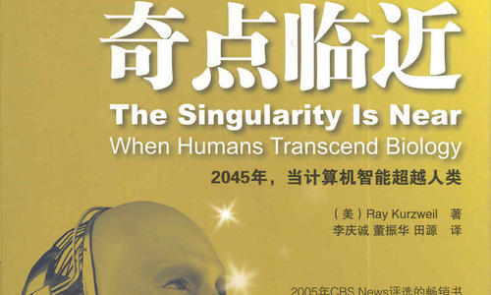
三、人工智能伦理原则

Slide 53
作家艾萨克·阿西莫夫提出了著名的“阿西莫夫法则”，也被称为“机器人学的三大法则”：
1、机器人不得伤害人，也不得见人受到伤害而袖手旁观；
2、机器人应服从人的一切命令，但不得违反第一法则；
3、机器人应保护自身的安全，但不得违反第一、第二法则。

Slide 54
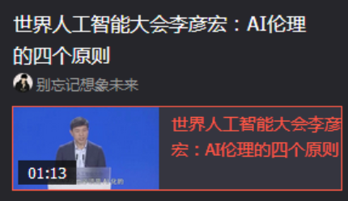
视频资料：李彦宏的AI伦理原则
微软CEO纳德

Slide 55
多选题
5分
李彦宏提出的AI四个原则包括
A
最高原则是安全可控
B
创新愿景是促进人类更加平等的获得技术能力
C
存在价值是教人学习，让人成长而不是取代人
D
终极理想，为人类带来更多的自由和可能
E
科技向善
提交

Slide 56
微软提出的AI六大原则
2018年，微软《未来计算》六大原则：
公平公正：不歧视，人人平等
可靠和安全：科技向善、不作恶
隐私和保障：知情同意，保护隐私
包容：弱势群体的关注
透明：算法透明，工程师需慎重编写
责任：工程共同体承担

Slide 57
构建AI伦理机制
1. 合伦理的AI设计，即要将人类社会的法律、道德等规范和价值嵌入AI系统
2. 在AI研发中贯彻伦理原则
3. 对算法进行必要的监管，避免算法作恶
4. 针对算法决策和歧视，以及造成的人身财产损害，需要提供法律救济

Slide 58
1.合伦理的AI设计
第一步：发现需要嵌入AI系统的规范和价值
第二步：将所发现的规范和价值加入AI系统
第三步：对已经嵌入AI系统的规范和价值进行评估，看其是否和人类社会的相一致。

Slide 59
但是需要解决两个困境：
其一是伦理困境。比如“电车问题”。
其二是价值对接的问题。机器人死心眼，一心一意。点石成金真的是我们想要的吗？

Slide 60
2. AI研发中贯彻伦理原则
AI研发人员需要遵守一些基本的伦理准则，包括有益性、不作恶、包容性的设计、多样性、透明性，以及隐私的保护等等。
建立AI伦理审查制度，伦理审查应当是跨学科的，多样性的，对AI技术和产品的伦理影响进行评估并提出建议。

Slide 61
3.监管算法
可能的监管措施包括标准制定，涉及分类、性能标准、设计标准、责任标准等等；
透明性方面，包括算法自身的代码透明性，以及算法决策透明性，国外现在已经有OpenAI等一些人工智能开源运动。
此外，还有审批制度，比如对于自动驾驶汽车、智能机器人等采用的算法，未来可能需要监管部门进行事先审批，如果没有经过审批就不能向市场推出。

Slide 62
4.提供法律救济
需要提供申诉的机制。对于机器人造成的人身财产损害，无辜的受害人应该得到救助；对于自动驾驶汽车、智能机器人等带来的责任挑战，严格责任、差别化责任、强制保险和赔偿基金、智能机器人法律人格等都是可以考虑的救济措施。

Slide 63
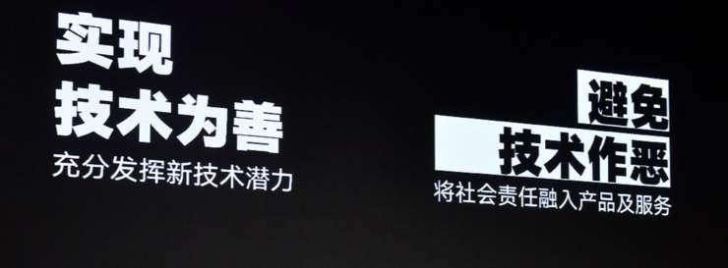
科技向善
视频资料：腾讯科技向善

Slide 64
微软的Build开发者大会上，我们总能看到这样的温情一幕——微软利用自家技术帮助残疾人重新获得能力。
2016年的Build开发者大会上，微软发布了一款名为Seeing AI的应用程序，使用AI技术帮助盲人或视障人士描述用户周围的世界，让他们能够听到出现在面前的人、物体和文字的描绘，甚至能够做到对一个人的年龄、情绪状态和面部特征进行描述，以此帮助盲人“看见、了解”世界，告别黑暗。

Slide 65
与Equadex合作，利用微软Azure功能以及认知服务API，助患有自闭症谱系障碍的儿童会学会与人沟通和表达。
Google 开发了一套神经网络，它能通过眼部医学造影来探测糖尿病视网膜病变。谷歌的深度学习模型已经能够利用同样的造影图片，高度精确预测一位病人未来心脏病和脑淤血的发病风险。而在帮助残障人士方面，谷歌将摩丝密码融合到键盘中去，用机器学习技术帮助无法正常表达的残疾人与外界沟通。
北京工业大学的几位大学生利用百度的PaddlePaddle开源平台提供的AI技术，为果农制作了一个智能分拣机，帮助果农实现了水果(桃子)的智能分拣。

Slide 66
《新一代人工智能伦理规范》
2021年9月25日，国家新一代人工智能治理专业委员会发布了《新一代人工智能伦理规范》 。
分六章，共25条。
第一章 总则
第一条 本规范旨在将伦理道德融入人工智能全生命周期，促进公平、公正、和谐、安全，避免偏见、歧视、隐私和信息泄露等问题。

Slide 67
第三条 人工智能各类活动应遵循以下基本伦理规范：
（一）增进人类福祉。坚持以人为本，遵循人类共同价值观，尊重人权和人类根本利益诉求，遵守国家或地区伦理道德。坚持公共利益优先，促进人机和谐友好，改善民生，增强获得感幸福感，推动经济、社会及生态可持续发展，共建人类命运共同体。
（二）促进公平公正。坚持普惠性和包容性，切实保护各相关主体合法权益，推动全社会公平共享人工智能带来的益处，促进社会公平正义和机会均等。在提供人工智能产品和服务时，应充分尊重和帮助弱势群体、特殊群体，并根据需要提供相应替代方案。

Slide 68
（三）保护隐私安全。充分尊重个人信息知情、同意等权利，依照合法、正当、必要和诚信原则处理个人信息，保障个人隐私与数据安全，不得损害个人合法数据权益，不得以窃取、篡改、泄露等方式非法收集利用个人信息，不得侵害个人隐私权。
（四）确保可控可信。保障人类拥有充分自主决策权，有权选择是否接受人工智能提供的服务，有权随时退出与人工智能的交互，有权随时中止人工智能系统的运行，确保人工智能始终处于人类控制之下。

Slide 69
（五）强化责任担当。坚持人类是最终责任主体，明确利益相关者的责任，全面增强责任意识，在人工智能全生命周期各环节自省自律，建立人工智能问责机制，不回避责任审查，不逃避应负责任。
（六）提升伦理素养。积极学习和普及人工智能伦理知识，客观认识伦理问题，不低估不夸大伦理风险。主动开展或参与人工智能伦理问题讨论，深入推动人工智能伦理治理实践，提升应对能力。

